Slide 1


Idræt er sejt
INFO OM IDRÆTSFAGET
TIL SKOLENS FORÆLDRE

Slide 2


Generel info om idrætsfaget
Wuuhuu
Idrætsfaget formål:
Eleverne skal i faget idræt udvikle kropslige, idrætslige, sociale og personlige kompetencer. Eleverne skal opnå kendskab til alsidig idrætskultur og udvikle lyst til bevægelse. Idrætsfaget skal give eleverne erfaring med og indsigt i idrættens betydning for sundhed og trivsel samt i samspillet mellem samfund og idrætskultur.
Stk. 2. Eleverne skal gennem alsidig idrætspraksis have mulighed for at opleve glæde ved og lyst til at udøve idræt og udvikle forudsætninger for at forstå betydningen af livslang fysisk udfoldelse i samspil med natur, kultur og det samfund og den verden, de er en del af. Eleverne skal opnå indsigt i og få erfaringer med vilkår for sundhed og kropskultur.
Stk. 3. I faget idræt skal eleverne udvikle forudsætninger for at tage ansvar for sig selv og indgå i et forpligtende fællesskab.

Slide 3
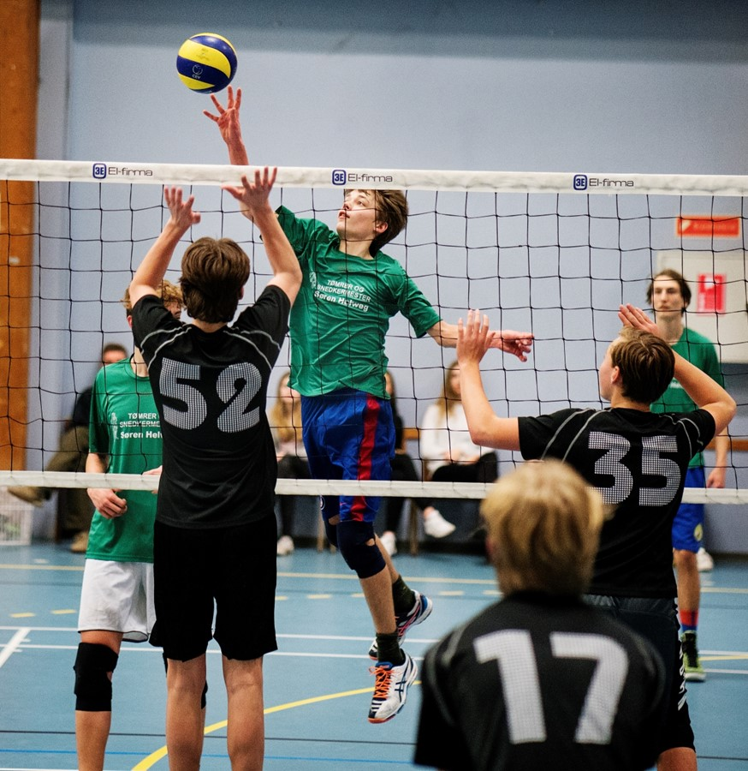
Deltagelse i idrætsfaget
Kan elever blive fritaget fra idrætsundervisningen?
Svaret er som udgangspunkt et nej. Uanset hvilken skade eleven måtte have, eller andre ”dagligdagsudfordringer" såsom glemt idrætstøj, hovedpine, menstruation osv., så skal eleverne deltage i idrætsundervisningen. Vi tager selvfølgelig det nødvendige hensyn til elevens udfordringer og inkluderer eleven på bedst mulig vis.
Hos Styrelsen for Undervisning og Kvalitet står der således:
Sammenfattende er der efter styrelsens opfattelse ikke mulighed for at fritage elever fra faget idræt som helhed, medmindre der er tale om elever med behov for specialundervisning, som heller ikke kan modtage undervisning i faget i tilpasset form. Det bemærkes, at der gælder særlige regler for elever, der tilbydes særlige undervisningsforløb på 8. og 9. klassetrin efter folkeskolelovens § 9, stk. 4.

Slide 4
Omklædning og badning
Undervisningen i idræt forudsætter omklædning til idrætstøj og efterfølgende bad. Omklædning og bad er en naturlig del af idrætsundervisningen, ligesom den del af faget understøtter eleverne i deres tilegnelse af gode vaner for personlig hygiejne. Derudover er det værdifuldt, at vores børn og unge i skolen understøttes i at opnå et naturligt forhold til deres egen krop, og udvikler en erkendelse af, at vi som mennesker ser vidt forskellige ud.
Det er skolens ansvar, at:
sikre badefaciliteter for eleverne.
sørge for tilsyn under badning.
undervise i emnerne: personlig hygiejne, kropsbevidsthed og kropskultur - evt. i et tværfagligt samarbejde med sundhedsplejersken.
Det er forælderens ansvar, at:
støtte op om skolens holdning og politik omkring idrætsfaget.
sikre, at barnet møder forberedt til undervisningen. Det betyder i denne sammenhæng, at eleven medbringer idrætstøj, håndklæde mv., som gør det muligt at tage del i både idræt og bad.
Notes:
Grundlagt 1946

Slide 5
Sikkerhed og påklædning
IDRÆTSTØJ Det forventes, at eleverne deltager i idrætsundervisningen i idrætstøj, altså tøj man nemt kan bevæge sig i, og hvor der tages højde for ude- og indesæson.
FODTØJ Det forventes, at eleverne har passende fodtøj, uanset om idrætsundervisningen foregår indenfor eller udenfor. I nogle indholdsområder er det bedste fodtøj ”bare fødder” af sikkerhedsmæssige årsager, fx i redskabsaktiviteter.
Af sikkerhedsmæssige årsager kan man aldrig deltage i strømper, hvorfor man bliver bedt om at tage dem af.
BAD OG OMKLÆDNING
Det forventes, at man klæder om og går i bad efter endt idrætsundervisning. At gå i bad i offentlige rum kan trænes ligesom matematik og dansk.

Slide 6
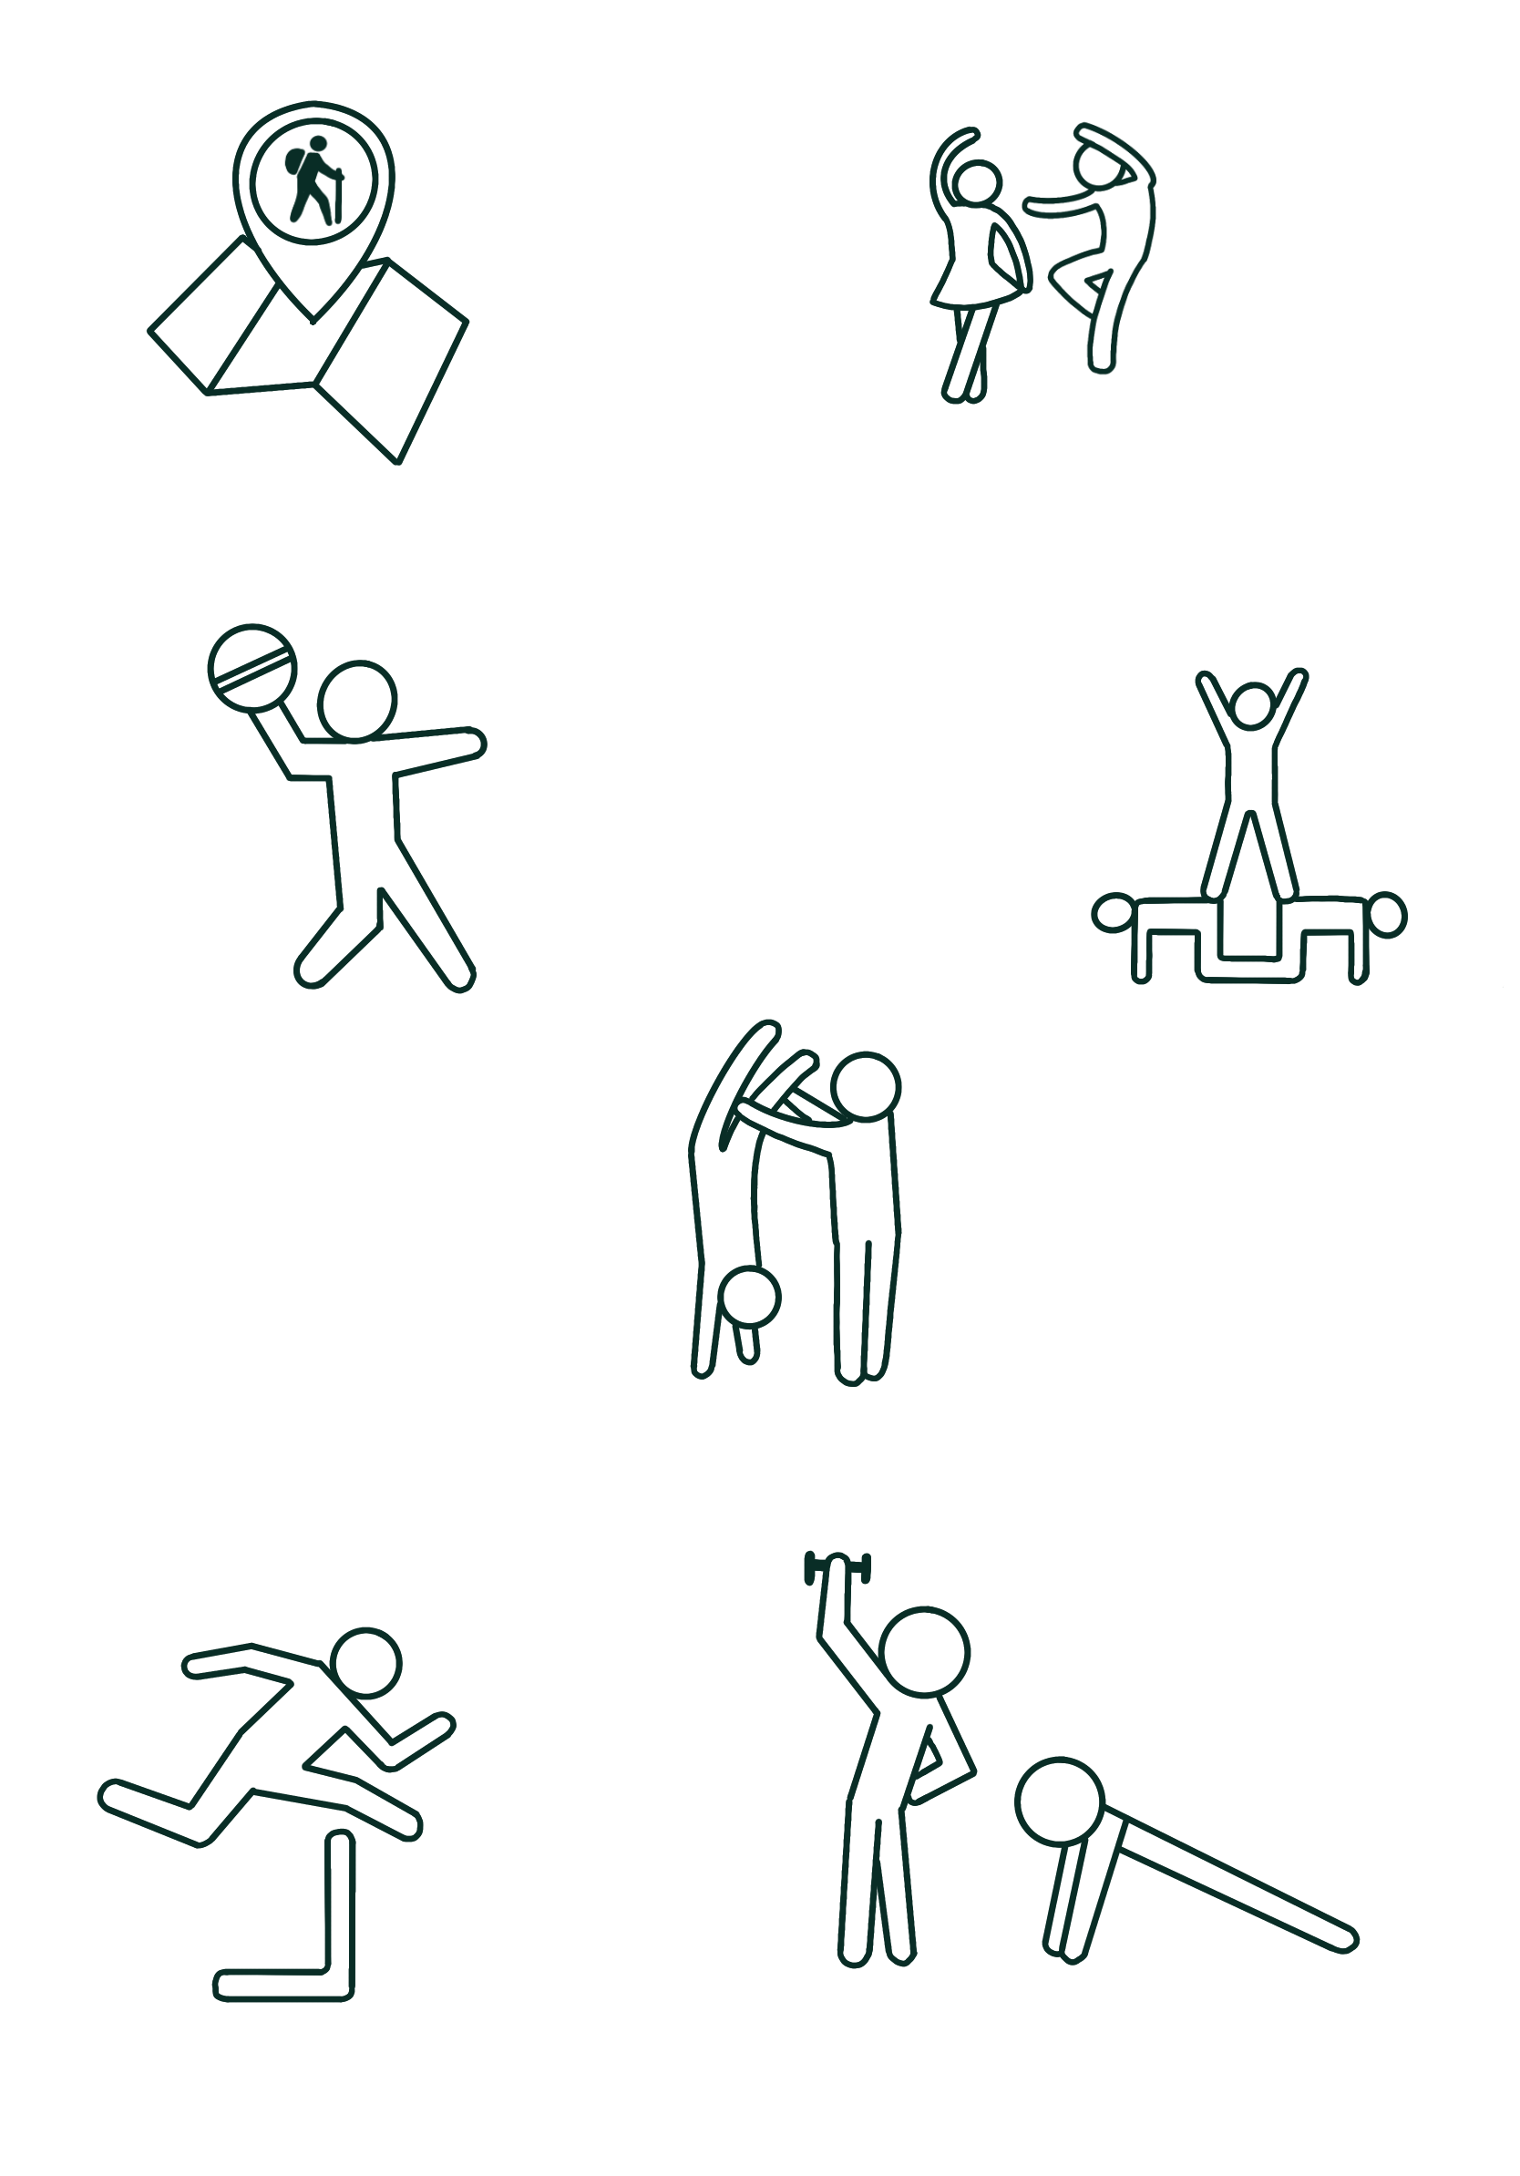
Idrætstimerne indeholder
Kropsbasis
Løb, spring og kast
Redskabsaktiviteter
Fysisk træning
Boldbasis og boldspil
Dans og udtryk
Natur og udeliv

Slide 7
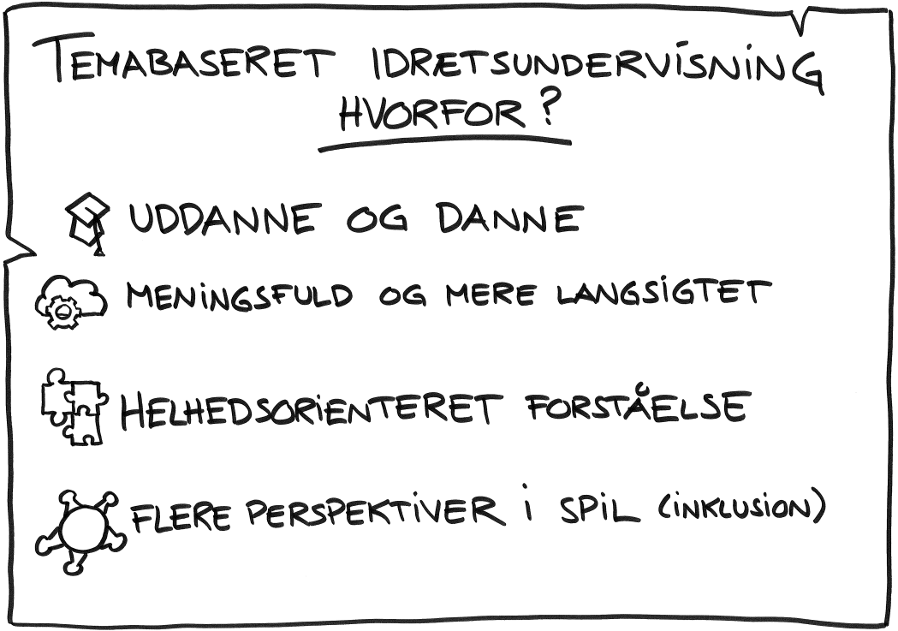

Slide 8
Temabaseret idrætsundervisning
Overtema
Undertema
Eksempler
Idræt og kultur
Idræt og samfund
Idræt og sundhed
Idræt og identitet
Idræt og samarbejde
Mestrings– eller præstationskultur i dans og udtryk
Hvordan kan boldspil organiseres fx i undertemaet ”Den gode medspiller”
Dine og mine grænser i kropsbasis
2+2=5, kan det virkelig passe? Fx i undertemaet ”sammen er vi stærke”

Slide 9
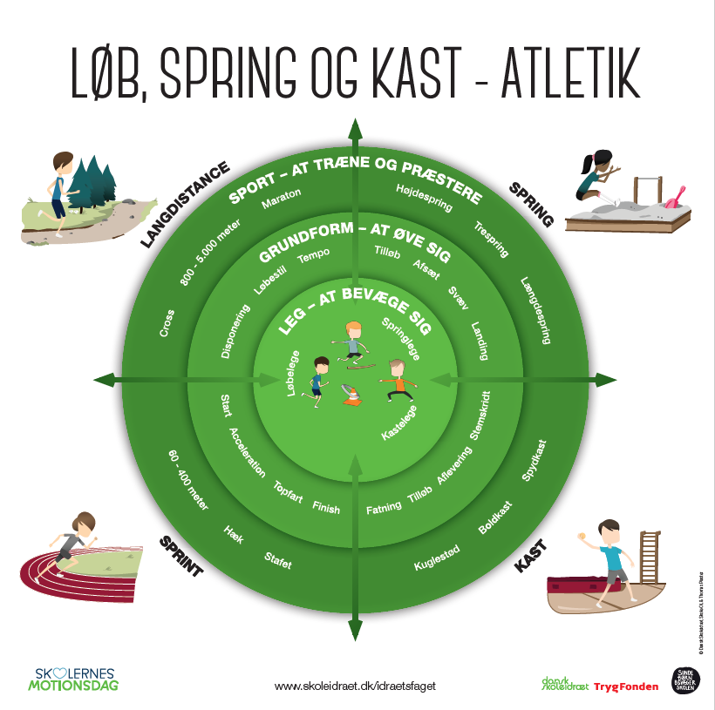
Begreber og fagord
Eksempel
Fagord
Fagbegreb
Notes:
Det handler om at skabe en konkret kobling mellem praksis og de relevante fagbegreber og derfor anbefales det, at arbejdet med fagbegreber så vidt mulig integreres i den praktiske undervisningen.

Slide 10



Standpunktskarakter
Elevens præstation og standpunkt skal bedømmes på grundlag af de faglige krav til de enkelte fag på det tidspunkt, karaktererne gives. Der gives standpunktskarakterer mindst to gange om året i 8. og 9. klasse. Der kan ikke gives standpunktskarakterer på andre klassetrin.
Kriterier for at give standpunktskarakterer
Standpunktskarakterer er udtryk for elevernes faglige niveau på det tidspunkt, karaktererne gives.
Standpunktet fastsættes i forhold til de faglige mål, som gælder for faget. Det betyder, at standpunktskarakterer gives ud fra lærerens vurdering af, i hvor høj grad eleven opfylder fagets kompetencemål inden for de bindende færdigheds- og vidensområder i faget.
Elevens arbejdsindsats eller opførsel i klassefællesskabet indgår som udgangspunkt ikke i grundlaget for karaktergivningen. Hvis faget har mål, der omfatter disse evner, indgår de i karaktergivningen.

Slide 11






I år deltager vi i…
Vildt fedt
Aktivitet 1 – den ????
Aktivitet 2 – den ????
Aktivitet 2 – den ????
Aktivitet 5 – den ????
Aktivitet 4 – den ????
Notes:
Sæt selv aktiviteter ind eller slet hele slide hvis i ikke ønsker det med.

